Slide 1
볼륨 생성, DB 설치

Slide 2
목차
볼륨 생성하기
DB 데이터 영속성을 위한 볼륨생성
15%
DB 설치 & 실행
Postgresql 설치 후 실행
15%

Slide 3
볼륨 생성
DB용 볼륨 생성
docker volume create psql
컨테이너가 삭제 되어도 영속성 데이터 유지

Slide 4
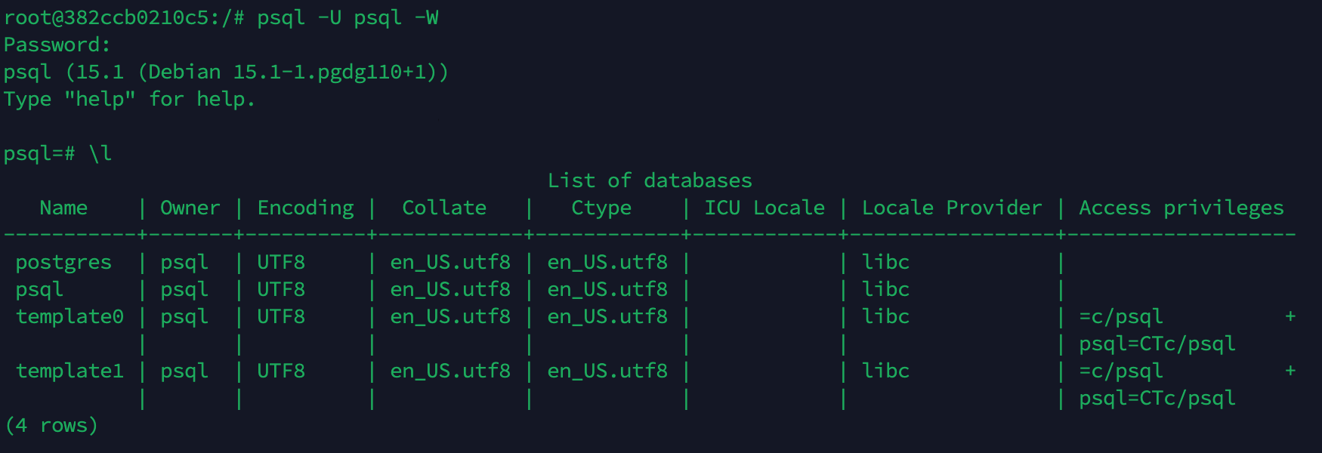
DB 설치 & 실행
Postgresql 설치
docker run --name psql -e POSTGRES_USER=유저이름 -e POSTGRES_PASSWORD=비번 -p hostport:5432
-v psql:/var/lib/postgresql/data -d postgres:15.1
--name : 이름설정
-e : 환경 변수
-p : 호트포워딩
-v : 볼륨 맵핑
docker exec -it id /bin/bash 으로 접속
psql –U 유저이름 –W 으로 로그인

